Slide 1
Connect för Familjehemsföräldrar
Princip 5 -
Empati - anknytningens hjärtslag
Empati främjar utveckling och stärker våra relationer

Slide 2
Agenda för idag
Förra veckan
Dagens princip
Teoretisk genomgång
Aktiva övningar
Avslut och ta hem budskap

Slide 3
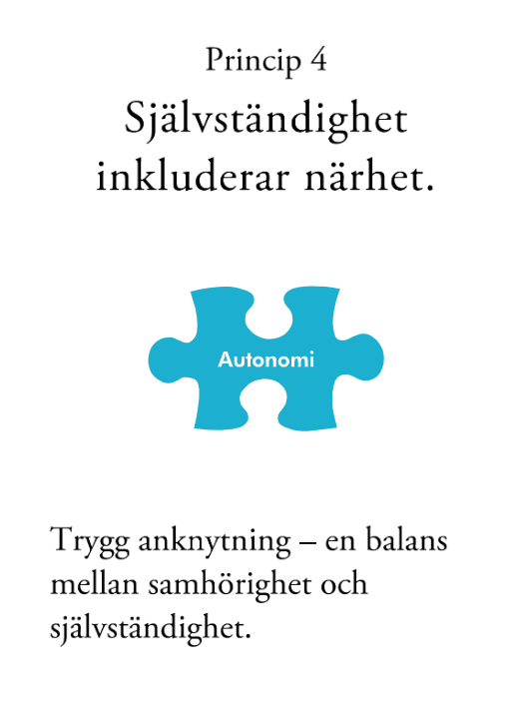
Förra veckan…
Har någon testat att prova på ta hem – budskapet?

Slide 4
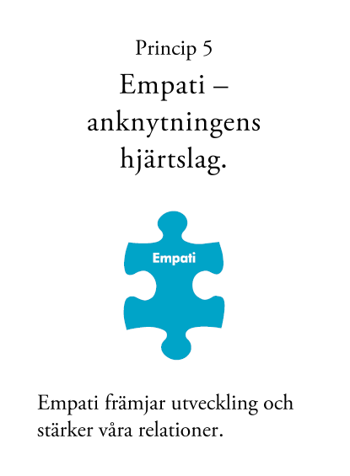
Den här veckan…

Slide 5
Empati
Anknytningens hjärtslag
Kommunicerar till våra barn/tonåringar att deras känslor är viktiga och giltiga
Stärker relationen till ditt barn/tonåring
Minskar risken för konflikt
Tröstar ditt barn/din tonåring

Slide 6
Empati är att uppleva en annan persons känslor som om det vore ens egna
Empati är ...
När man ”kliver ur” sina egna skor och i någon annans skor.
Att man är öppen för en annan persons tolkningar och upplevelser.
Att visa nyfikenhet och genuint intresse för en annan person.
Idag är en chans för dig att kliva in i ditt barns/din tonårings skor!

Slide 7
Familjehemsplacerade barn…..
Erfarenhet av empati är ofta begränsad och inkonsekvent.
Deras anknytningsbagage kommer att påverka deras förmåga att visa och ta emot empati.
Bristen på tillit till vuxna kan göra att dom svarar med ångest, känsla av sårbarhet eller ilska.
Deras sätt att reagera på empati kan bli förvirrande och frustrerande – det kan ses som att dom inte vill ha empati eller inte är värda empati.
Tålamod, nyfikenhet och medkänsla.

Slide 8
Förbered er för rollspel 1
Be deltagarna att stänga sina kameror och mikrofoner så att de bara ser gruppledarna på skärmen.
Fokusera på barnets och förälderns känslor!
Be deltagarna att sätta på sina kameror och mikrofoner igen
Hörde och såg ni rollspelet tydligt?

Slide 9
Reflektionsfrågor efter rollspel 1
(Ha följande frågor nedskrivna och skriv ner svaren i textrutan.)
- Vad kände och tänkte barnet?
-
-
-
- Vilka anknytningsbehov uttryckte barnet?
-
-
-

Slide 10
- Vad kände och tänkte familjehemsföräldern? Hur kunde du se det?
-
-
-
- Var föräldern medveten om barnets anknytningsbehov?
-
-
-
- Vad betydde det här för relationen mellan barnet och föräldern? Lämnades dörren ”öppen” för att prata vidare om det som hände?

Slide 11
Förbered er för rollspel 2
Be deltagarna att stänga sina kameror och mikrofoner så att de bara ser gruppledarna på skärmen.
Be deltagarna att sätta på sina kameror och mikrofoner igen
Hörde och såg ni rollspelet tydligt?

Slide 12
Muntliga reflektionsfrågor efter rollspel 2
-Vad kände barnet?
-Vilka anknytningsbehov har barnet? Är det samma behov som i förra rollspelet?
-Vad kände föräldern?
-Hur kunde ni se vad föräldern kände?
-Kunde föräldern se barnets behov?
-Vad betydde det här för relationen mellan barnet och föräldern? Lämnades dörren ”öppen” för att prata vidare om det som hände?

Slide 13
Empati och konflikt
Förstå vikten av att lugna ner konflikten
Empati handlar INTE om att lösa problem
Att använda empati utan att föreslå lösningar eller försöka hjälpa vårt barn kan ha en kraftfull inverkan
För att ditt barn ska kunna ta emot empati behöver du kunna anpassa ”styrkan”, ditt sätt att visa empati utifrån barnet. Vissa barn har svårt att våga visa sig sårbara och ta emot empati.
Att ta ett steg tillbaka, vara nyfiken och visa medkänsla kommer att vara betydelsefullt.

Slide 14
Förbered er för ett rekonstruerat rollspel…
(Skriv ner svaren på frågan eftersom ni ska använda gruppens förslag i det rekonstruerade rollspelet.)
-Hur tycker ni att familjehemsföräldern hade kunnat reagera i rollspelet tidigare för att förmedla empati?
-
-
-

Slide 15
Förbered er för rekonstruerat rollspel –
Bjud in familjehemsförälder att delta
Träna på empati!
Någon som vill ställa sig i sitt barns skor?

Slide 16
Förbered er för rekonstruerat rollspel
Be deltagarna att stänga sina kameror och mikrofoner så att de bara ser gruppledarna på skärmen.
Be deltagarna att sätta på sina kameror och mikrofoner igen
Hörde och såg ni rollspelet tydligt?

Slide 17
Muntliga frågor till den familjehemsförälder eller gruppledare som spelade barnet:
I din roll som barnet, hur kändes det när jag förmedlade att jag var öppen och intresserad av vad som hade hänt dig?
Hur påverkade det dina känslor?
På vilket sätt visade jag att jag var intresserad?
Påverkar det sannolikheten att vi skulle kunna prata om det som hade hänt senare?
Muntliga reflektionsfrågor till gruppen:
Hur skilde sig det här rollspelet från de tidigare rollspelen?
Hur visade föräldern att hen var öppen för barnet och tillgänglig för att lyssna?
Vad betyder det här rollspelet för vad som kan hända senare i deras relation?

Slide 18
Sammanfattning
Empati kräver övning.
Empati är inte att tolerera allt beteende.
Att använda empati betyder inte att man inte kan sätta gränser eller att man måste hålla med den andra.

Slide 19
Muntlig Reflektionsövning:
Empati i våra egna liv
- Tänk på en situation i ditt liv när du var upprörd och någon som var viktigt för dig inte var empatisk mot dig. Hur kändes det?
- Tänk på en situation i ditt liv när du var upprörd och någon som var viktigt för dig var empatisk mot dig, hur kändes det?

Slide 20
Muntlig Reflektionsövning:
Empati i våra familjehemsplacerade barns liv
Tänk på ett barn som är eller har varit placerat hos dig…
Vilken erfarenhet har de av empati?
Hur svarar hen när du visar empati?
Att använda empati även när allt fungerar bra stärker våra relationer.

Slide 21
Sammanfattning och Ta hem budskap
Empati är viktigt och hjälper dig att behålla en god kontakt med ditt barn/tonåring.
Empati löser inte alltid problemet, men hjälper dig att förstå ditt barn/tonåring.
Empati handlar om att acceptera andras känslor, och visa att du tar deras erfarenhet på allvar.
Ditt barns anknytningsbagage har betydelse för hur det kan ta emot och visa empati – att ta ett steg tillbaka, vara nyfiken och ha tålamod kan vara hjälpsamt.
Att visa empati, särskilt under svåra perioder, ger ditt barn nya erfarenheter i sitt anknytningsbagage av att ha blivit tröstad och stöttad.
Empati kan vi visa i våra vardagliga liv, även när det inte är några problem,
Försök att öva på empati, speciellt vid begynnande konflikter. Ta ett steg tillbaka från dina egna tankar och känslor och ställ dig i barnets skor…förmedla att du försöker förstå.

